Slide 1
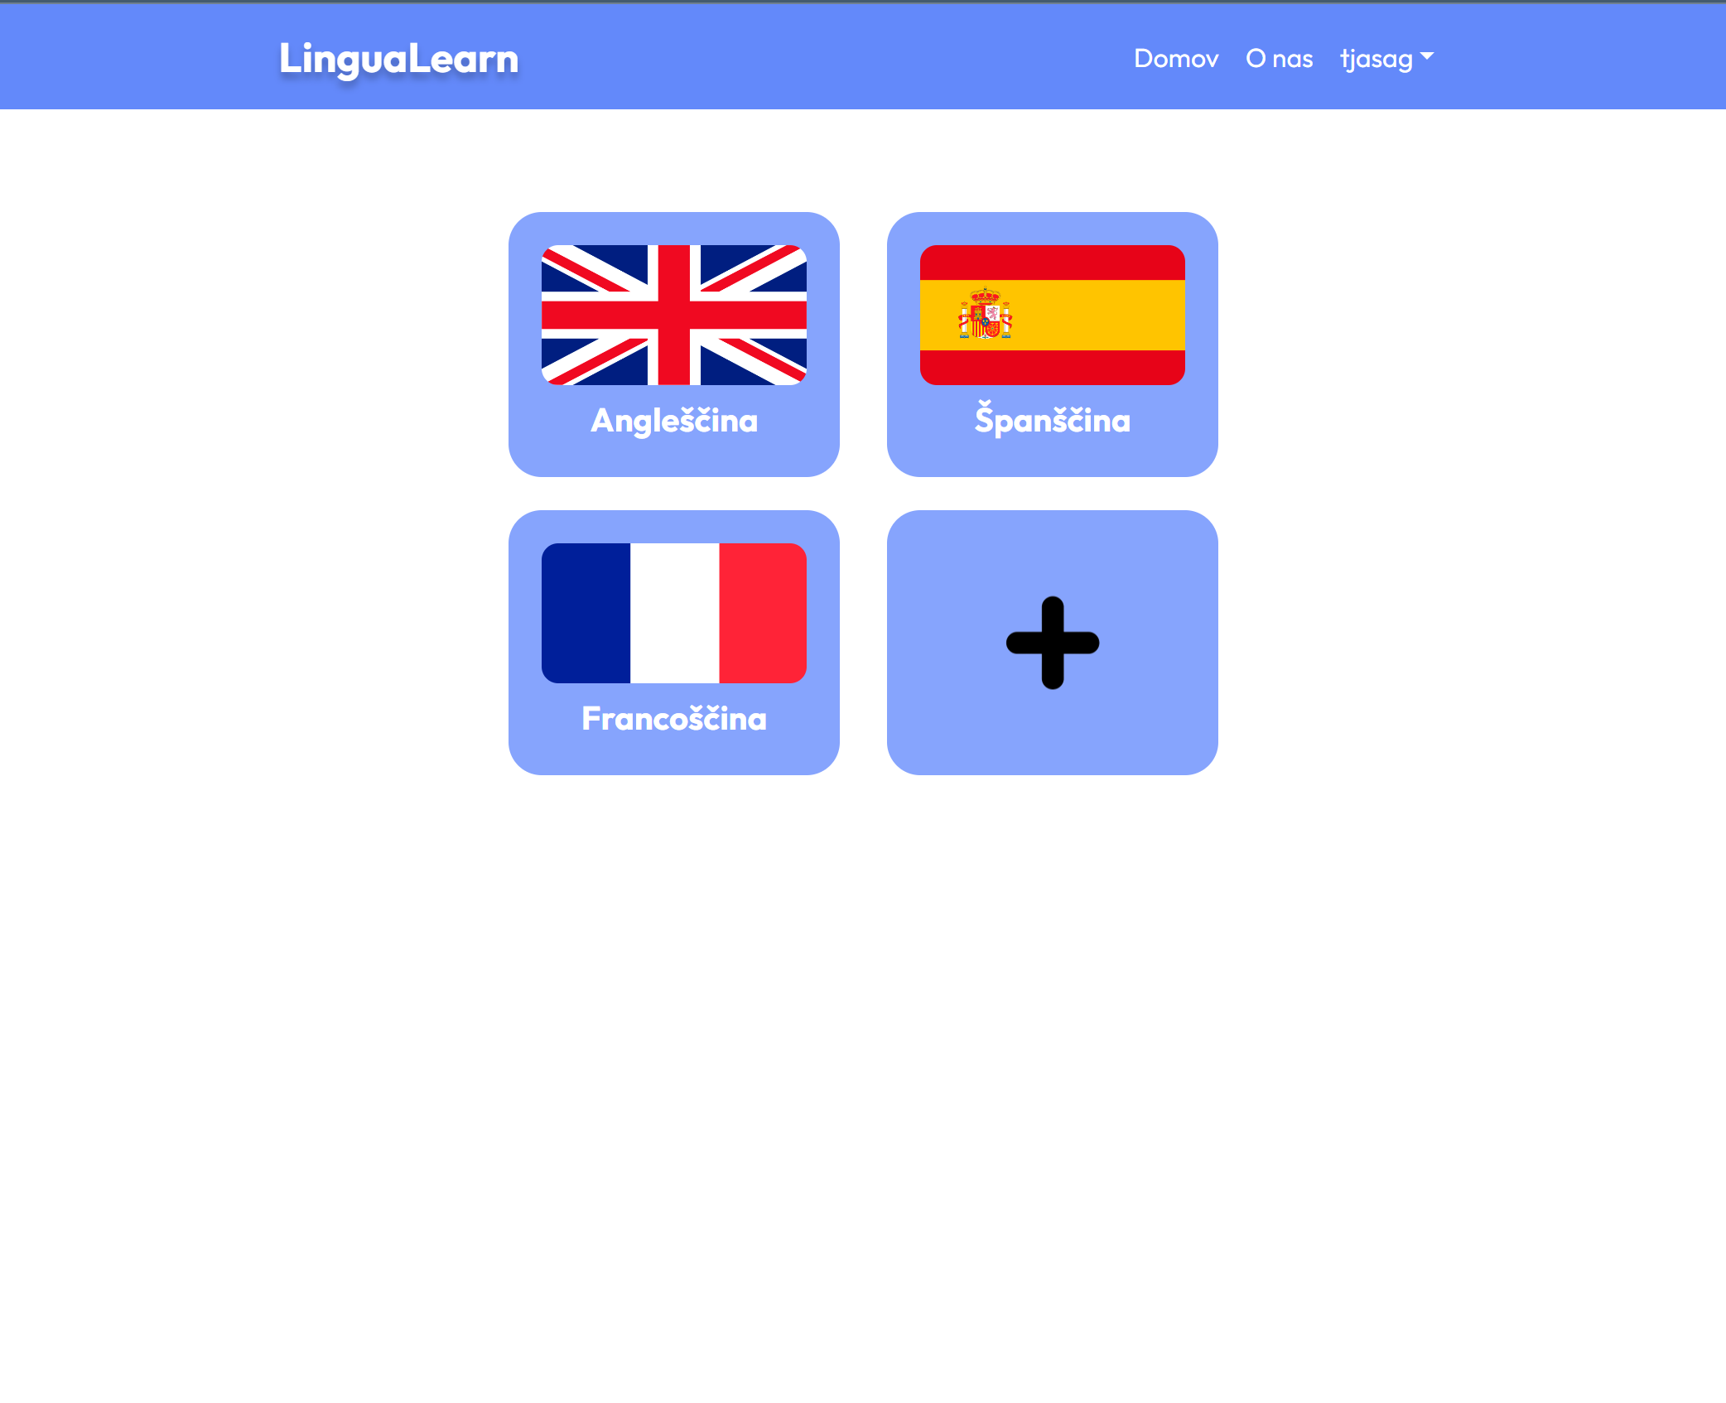
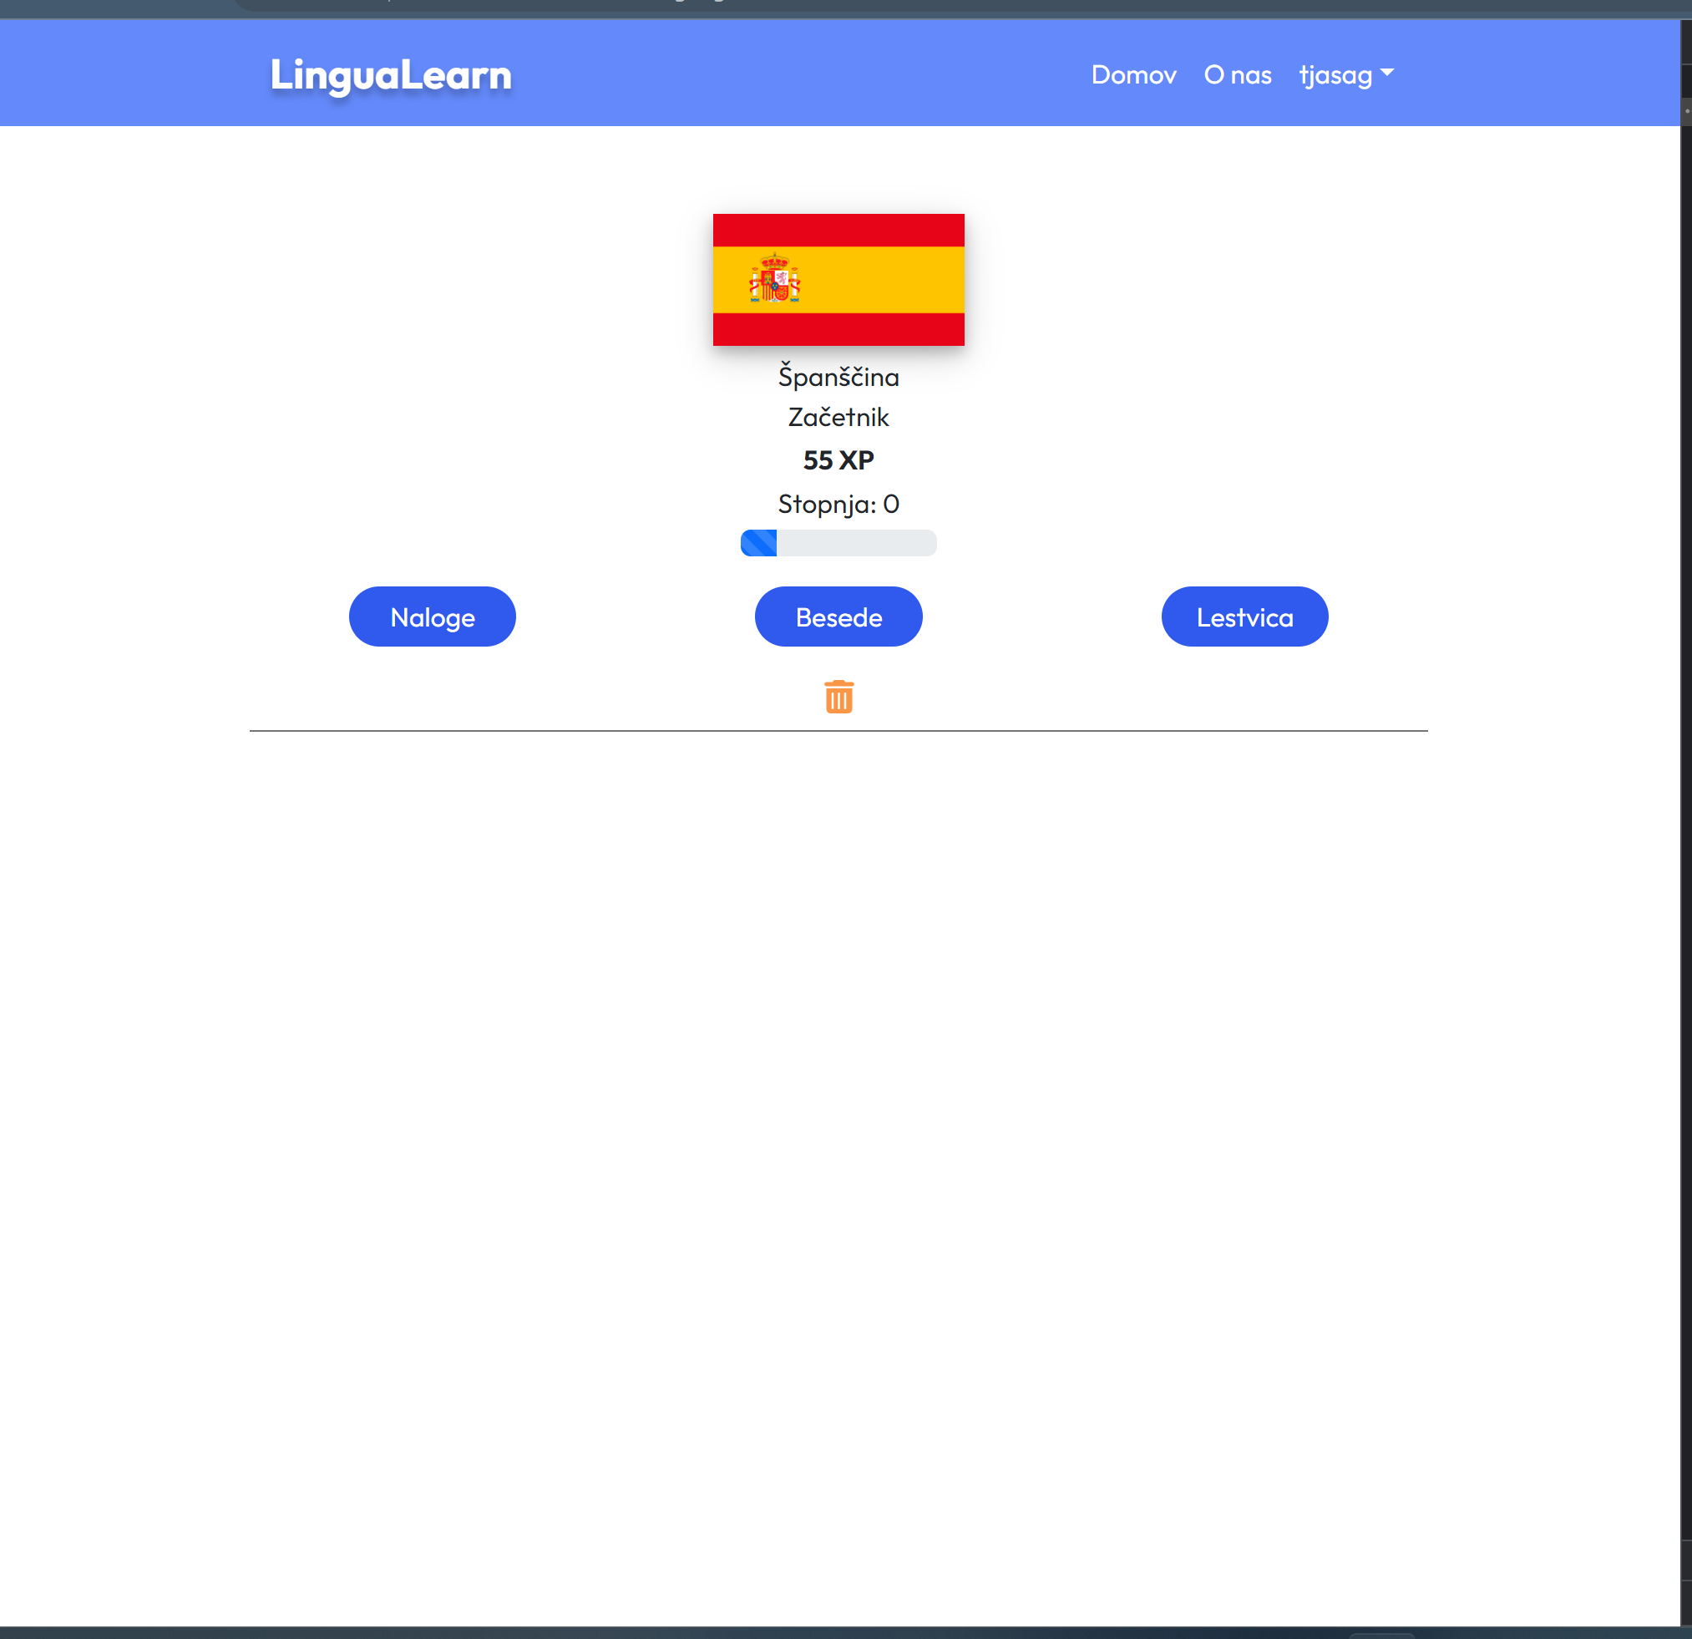

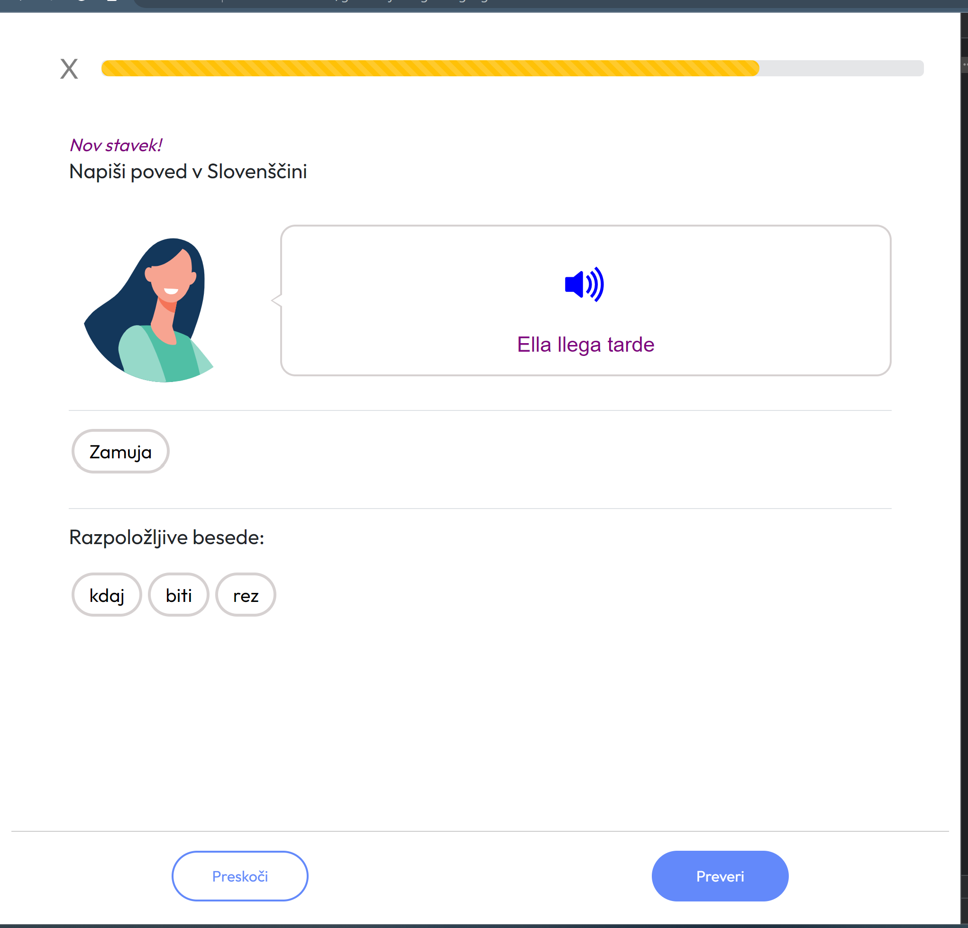
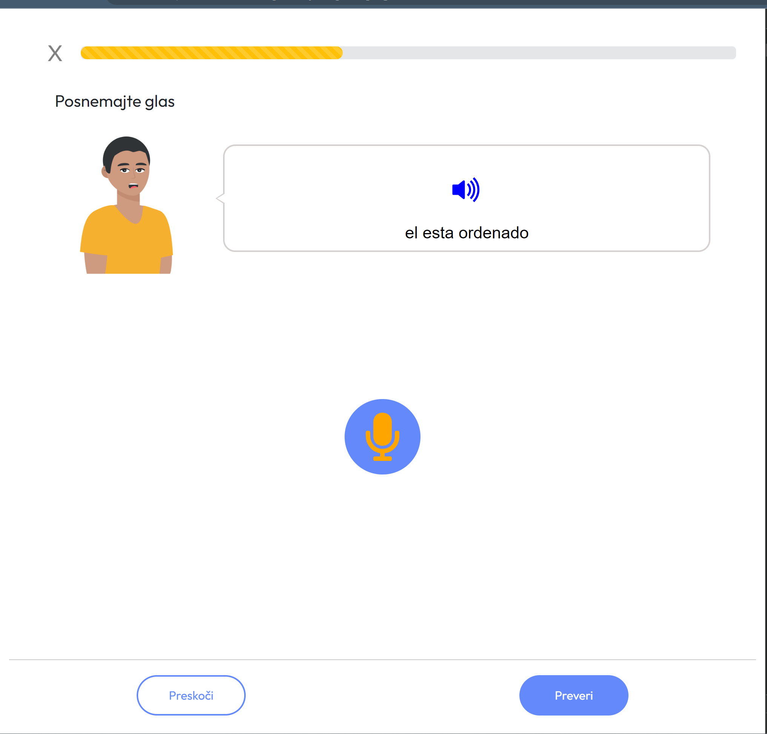
LINGUALEARN
Glavne funkcionalnosti (1/2)
Izbira jezika
Učenje skozi naloge
Beleženje napredka
Aplikacija za učenje jezikov
Teodor Verhovnik, Miha Plemenitaš, Tjaša Gumilar

Slide 2
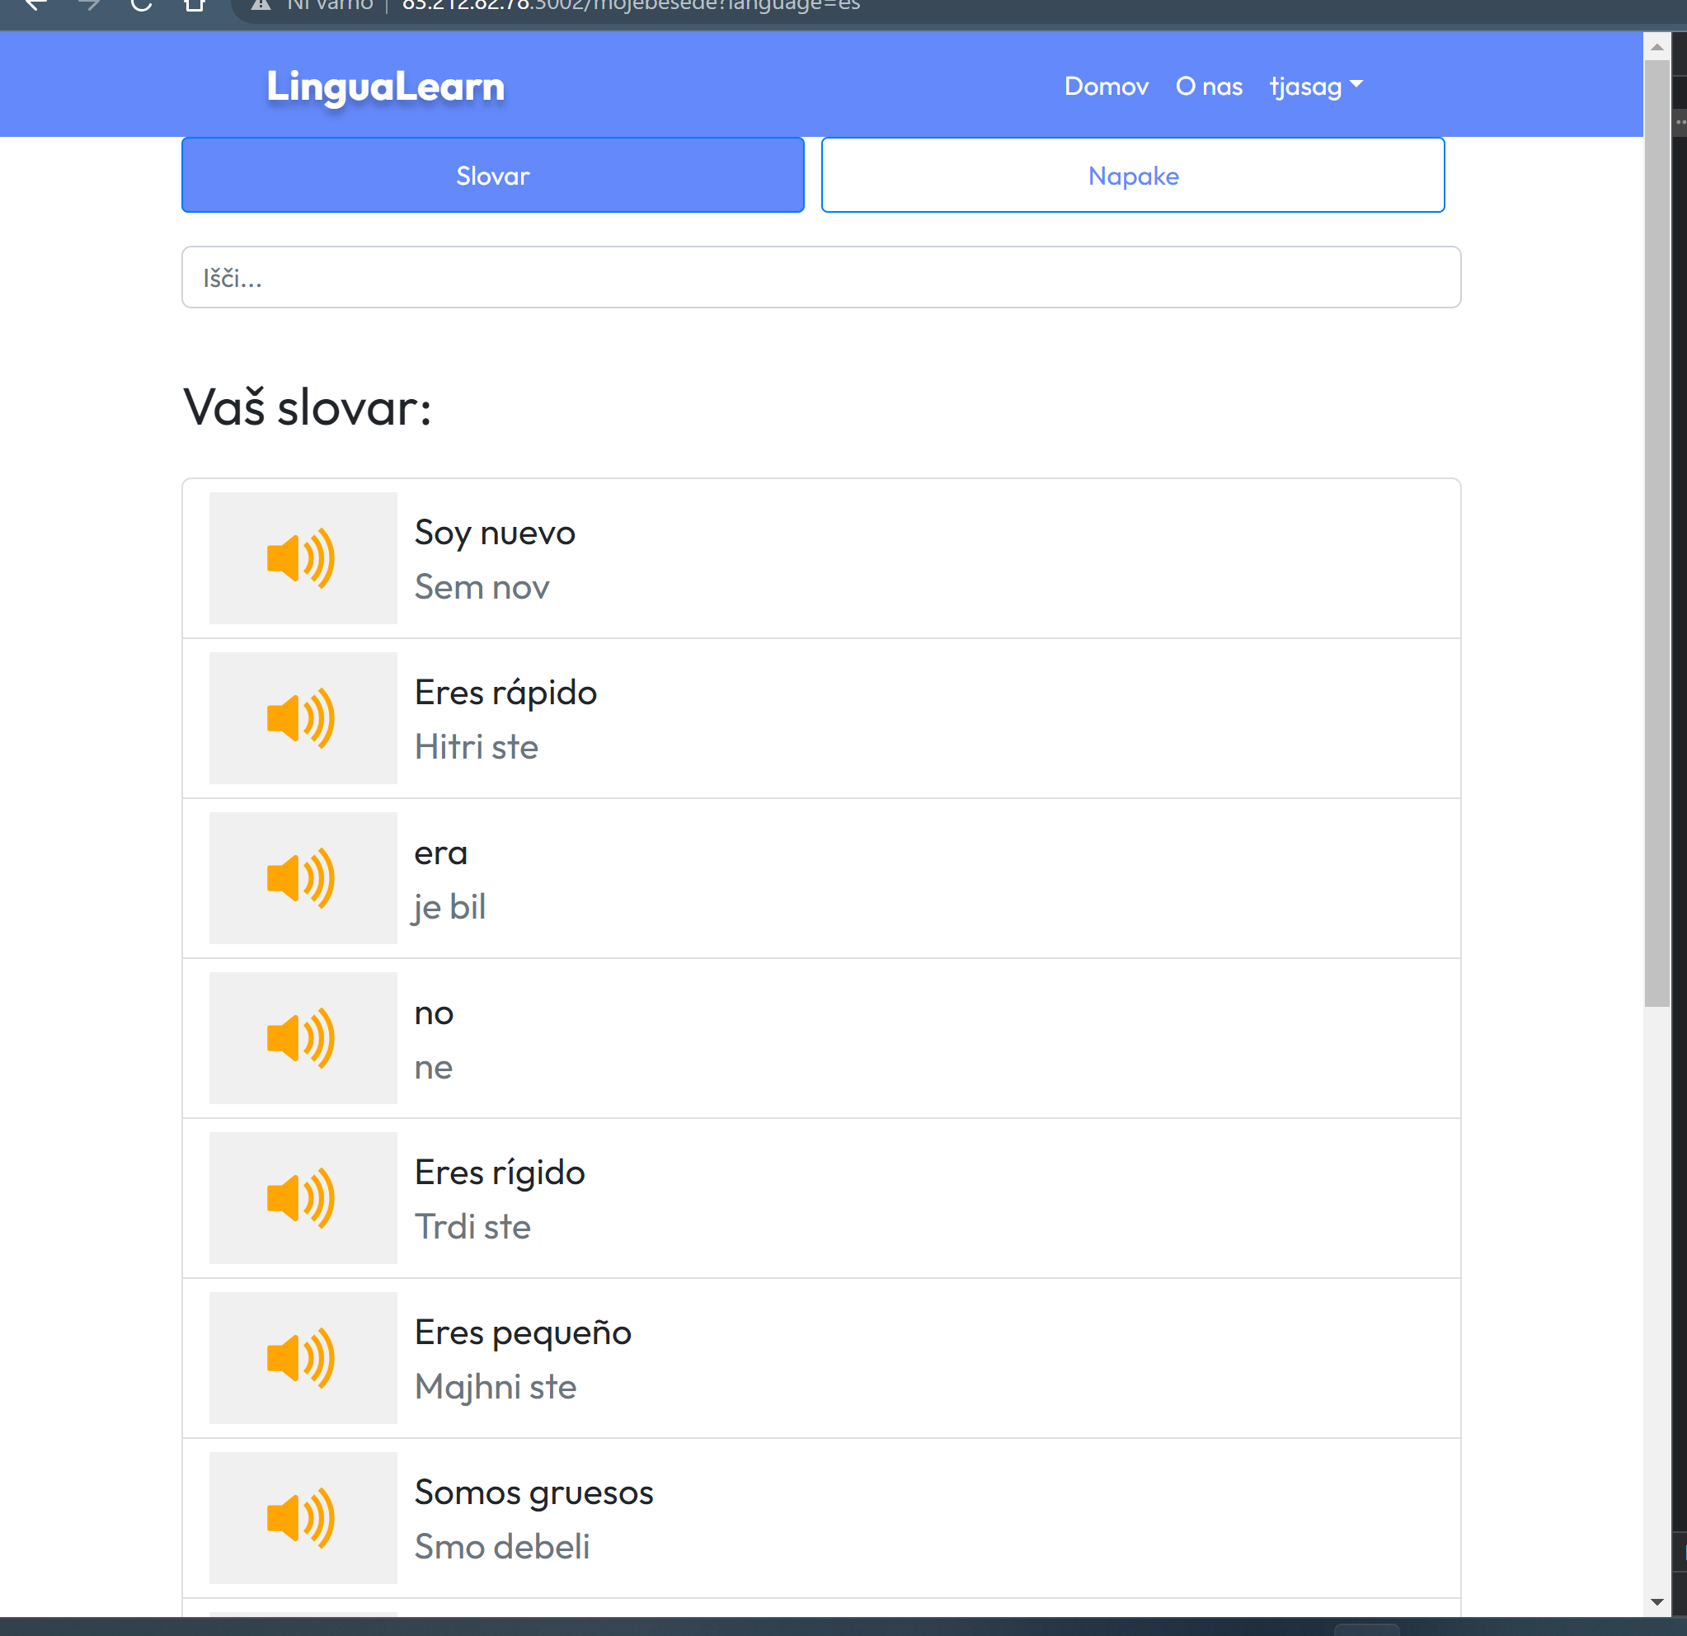
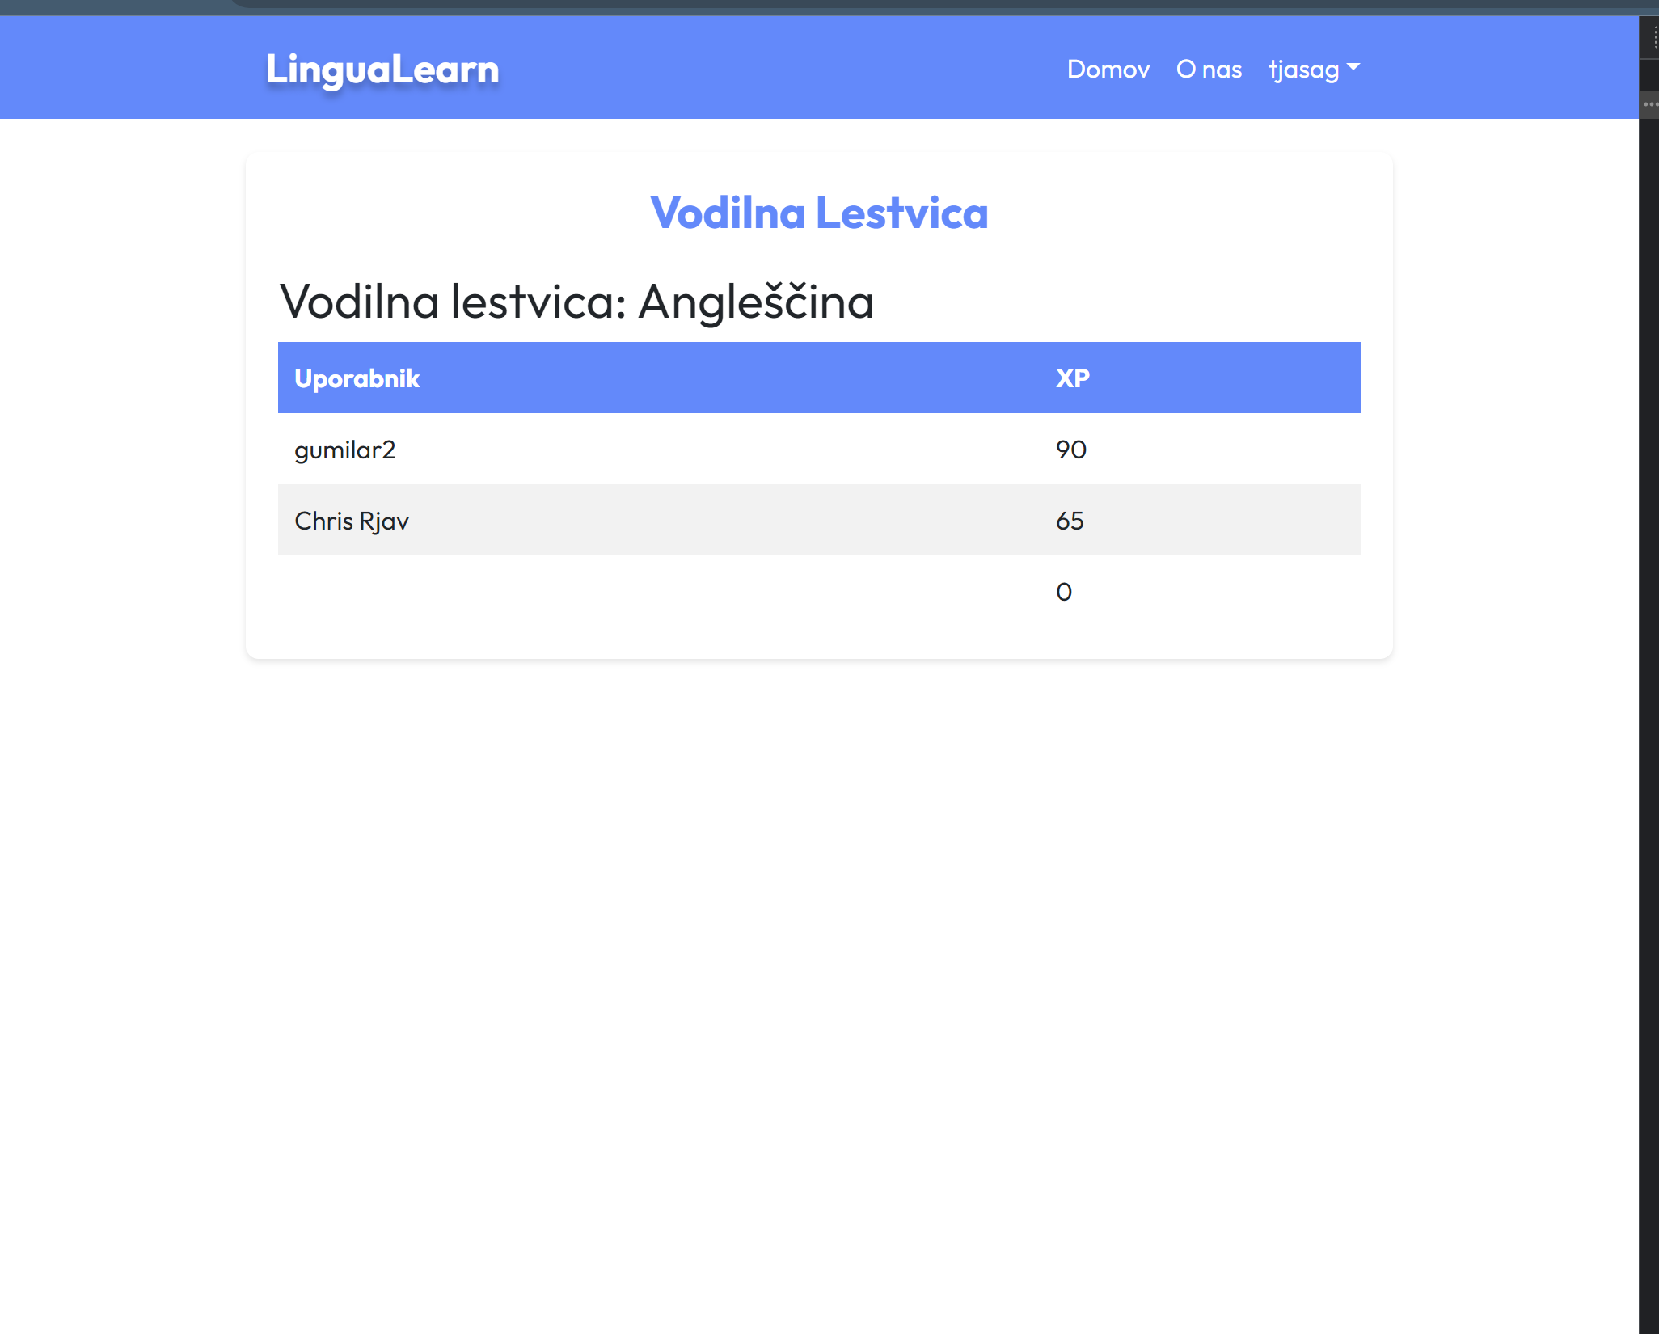
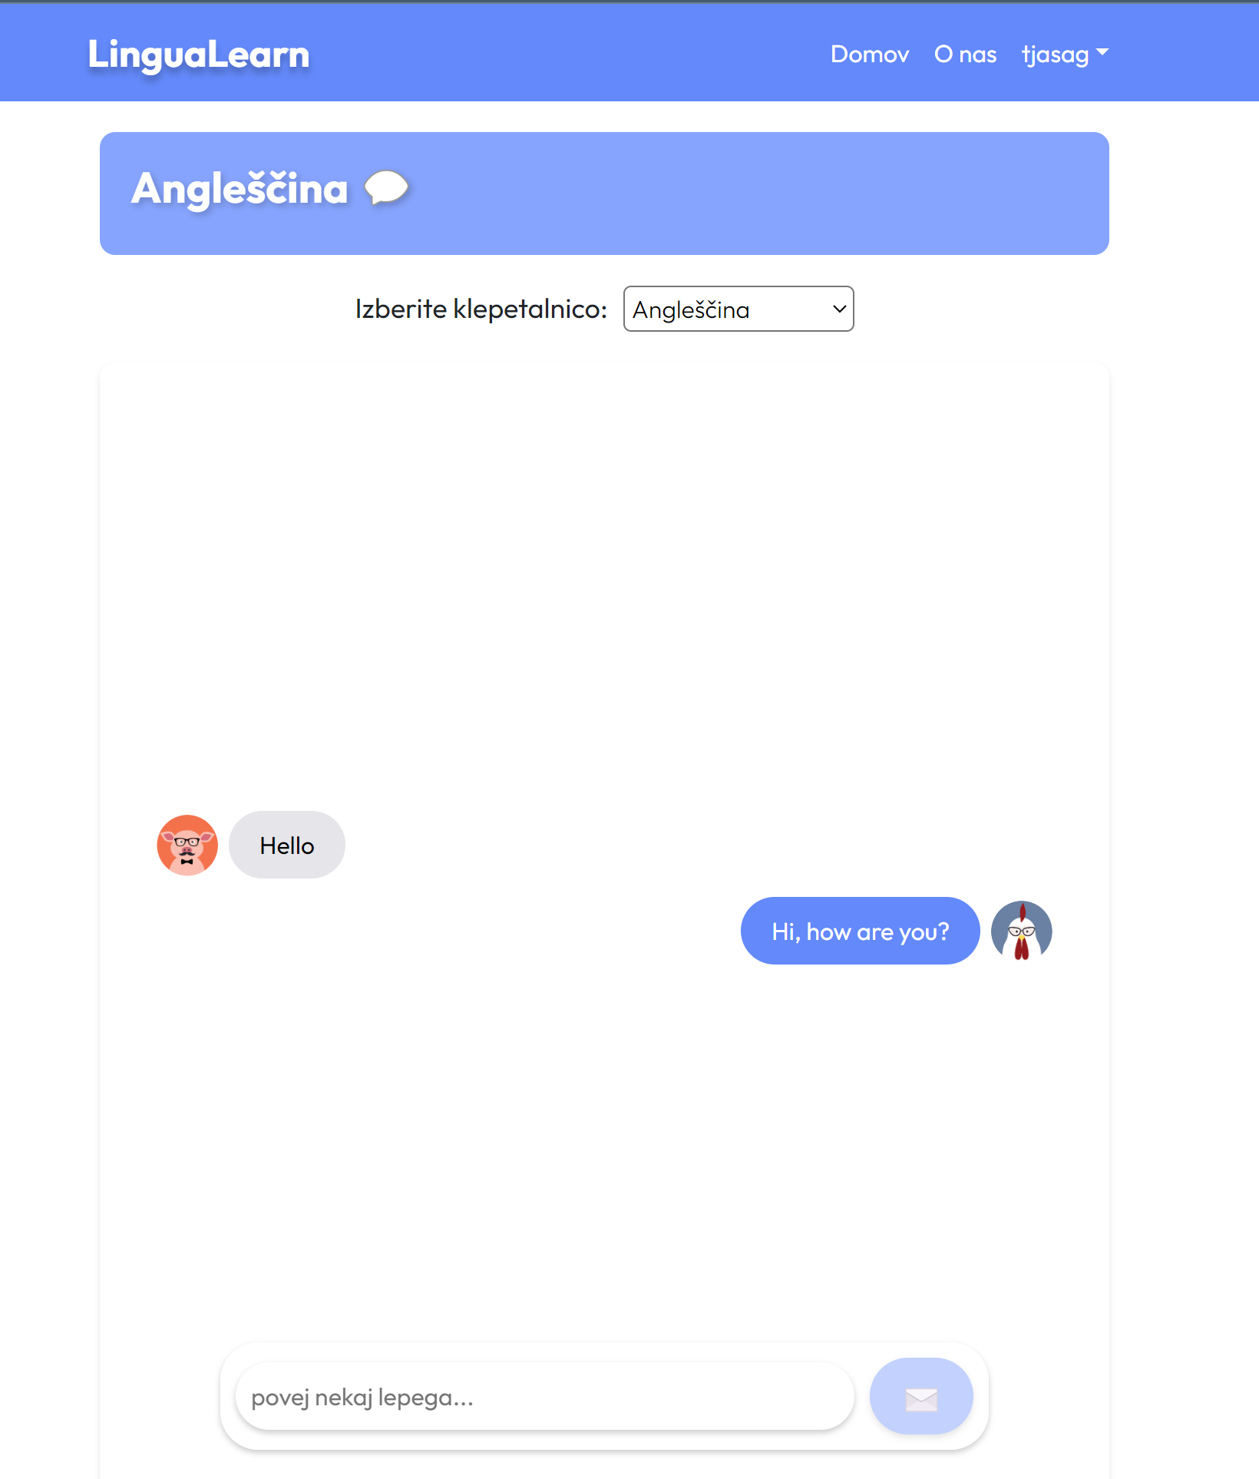

LINGUALEARN
Teodor Verhovnik, Miha Plemenitaš, Tjaša Gumilar
Aplikacija za učenje jezikov
Glavne funkcionalnosti (2/2)
Vodilna lestvica
Pregled naučenih besed
Klepet z ostalimi uporabniki
Glavne funkcionalnosti (1/2)
Izbira jezika
Učenje skozi naloge
Beleženje napredka

Slide 3
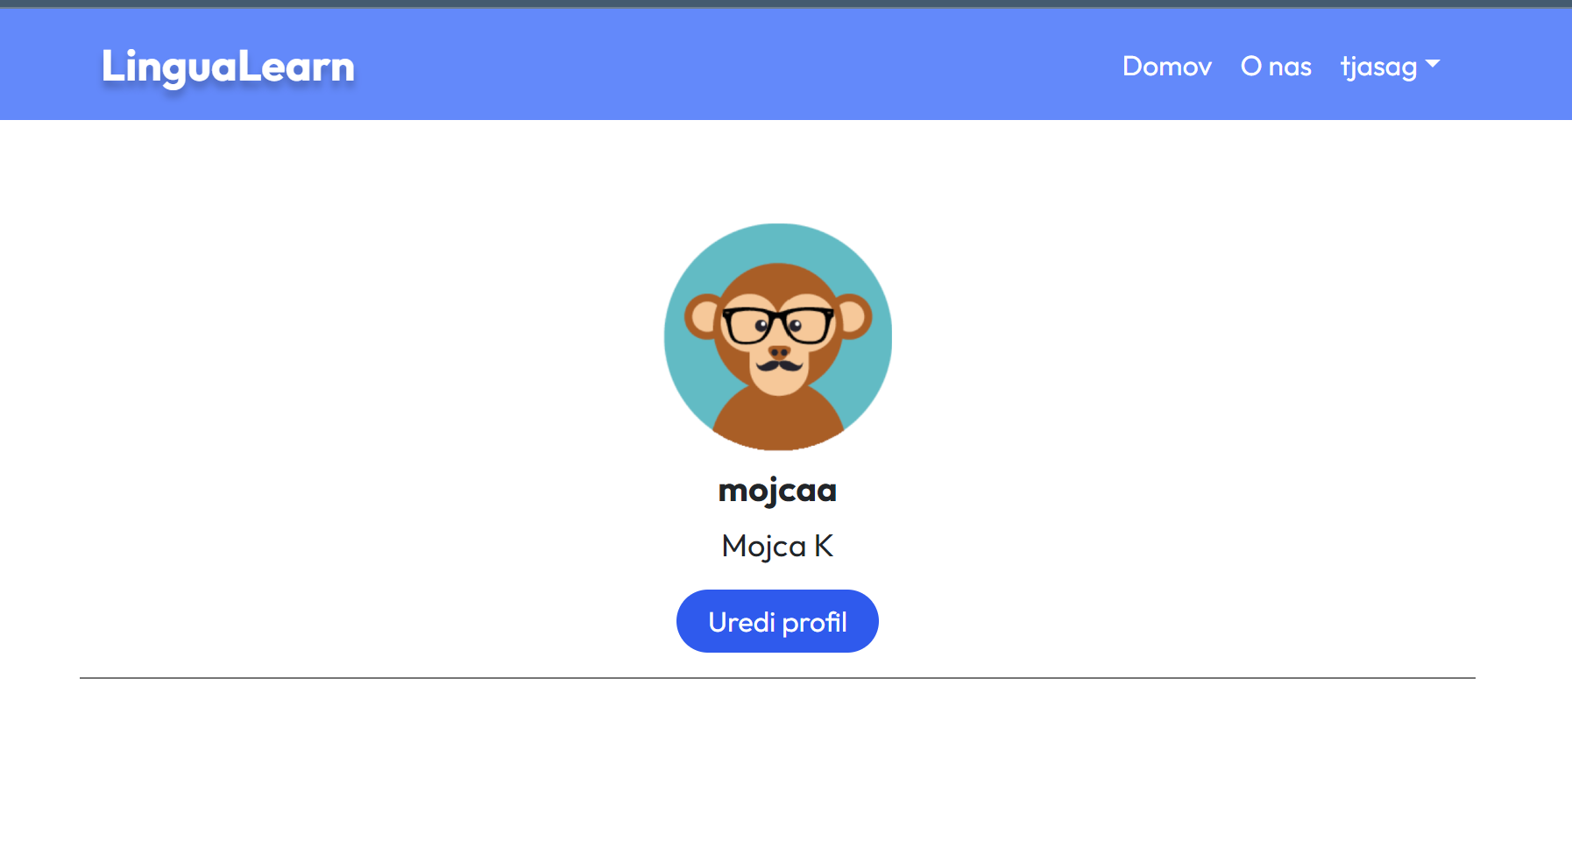
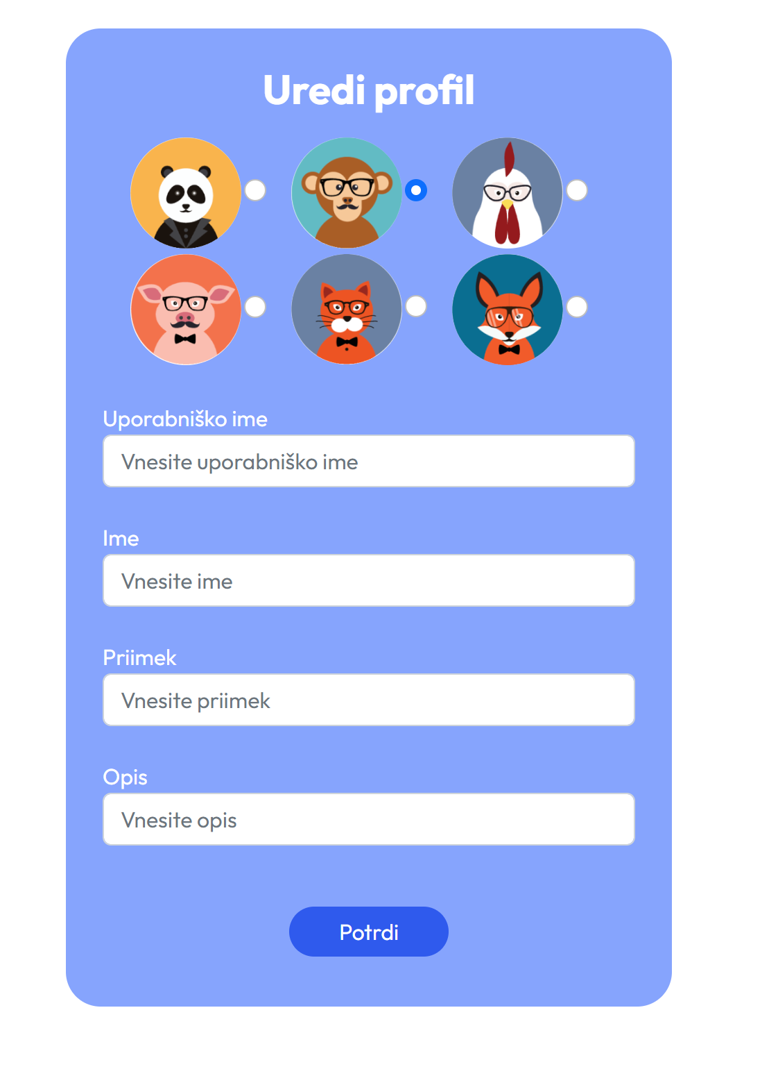
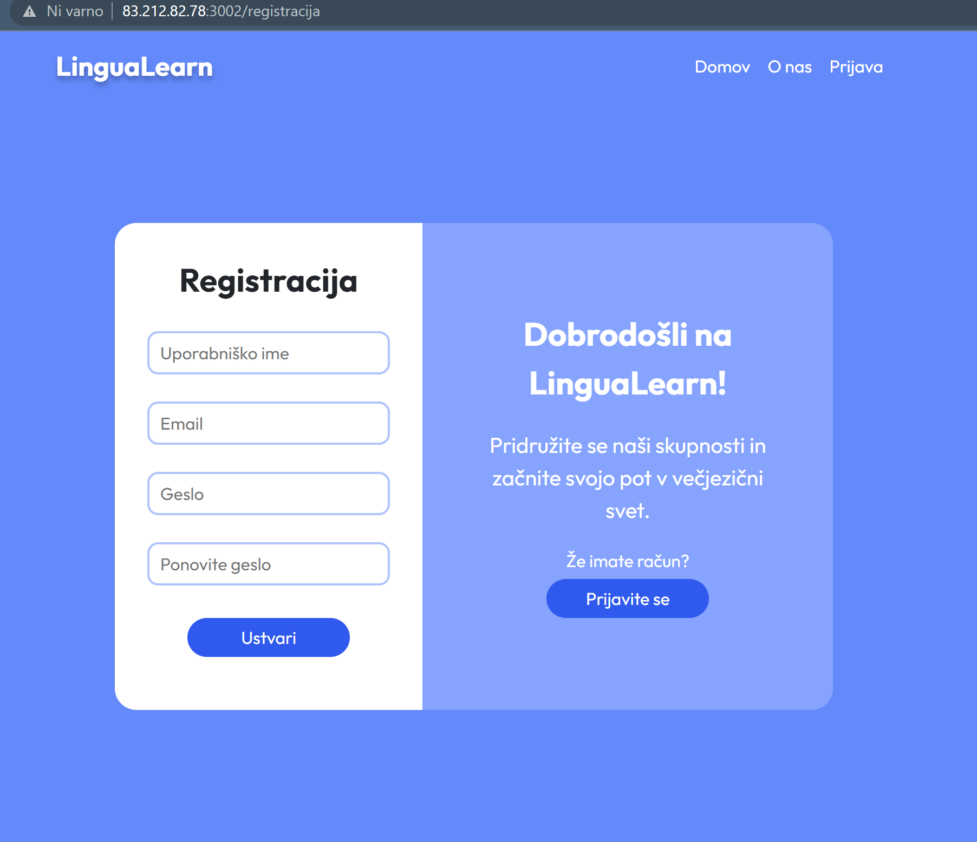
Glavne funkcionalnosti (1/2)
Izbira jezika
Učenje skozi naloge
Beleženje napredka
Povezava do aplikacije
http://83.212.82.78:3002/
Glavne funkcionalnosti (2/2)
Vodilna lestvica
Pregled naučenih besed
Klepet z ostalimi uporabniki

Slide 4
Povezava do aplikacije
http://83.212.82.78:3002/
Vodilna lestvica
Pregled naučenih besed
Klepet z ostalimi uporabniki
Glavne funkcionalnosti (2/2)

